Slide 1







Repensando La Multimedia
Humberto Amaya
Andrés López
Mario Rincón

Slide 2
Introducción
Web I Web II Web III
Smart TV
Creación de APP
Realidad Aumentada

Slide 3
Introducción
Video Mapping
El Scraping
Internet of Things
Realidad Virtual

Slide 4

Video Juegos

Slide 5
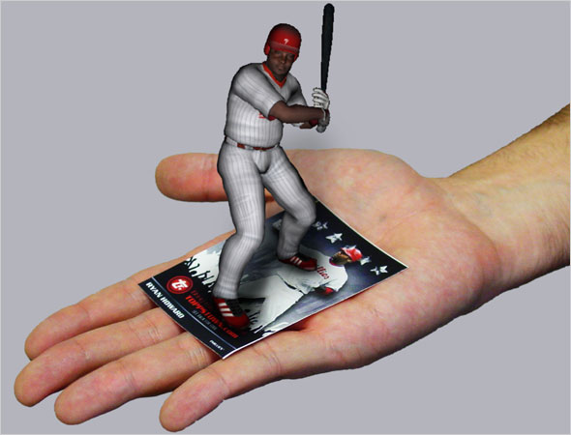
Realidad Aumentada

Slide 6
Aplicación de La Multimedia
Sectores
Educativo
Comercial
Informativo
Publicitario
Estrategia Branding y Merchandising

